Slide 1

Mercado laboral
Marzo de 2022
UPRA
Unidad de Planificación Rural Agropecuaria
29 de abril de 2022

Slide 2
MERCADO LABORAL
Tasa de desempleo total nacional, cabeceras y rural
Variación anual, marzo 2021- marzo 2022
Tasa de desempleo nacional
12,1%
Inferior en 2,6 p.p a la tasa del mismo mes un año atrás (14,7%)
Fuente: DANE, GEIH. Cálculos UPRA. Las variaciones anuales solo son comparables con meses similares (marzo 2021 vs marzo 2022). Se grafican meses consecutivos por lo corta de la serie a modo ilustrativo.

Slide 3
MERCADO LABORAL
Tasa de desempleo total nacional, cabeceras y rural
Variación anual marzo de 2022 y trimestre móvil enero–marzo de 2022
Tasa de desempleo mensual
Marzo (2021-2022)
Tasa de desempleo trimestre móvil
Enero – marzo (2021-2022)
Tasa de desempleo
rural
inferior en 0,8 p.p
a la tasa del mismo mes un año atrás (8,4%)
Tasa de desempleo
rural
superior en 0,3 p.p
a la tasa del mismo trimestre un año atrás (8,8%)
7,5%
9,1%
Fuente: DANE, GEIH. Cálculos UPRA. Los datos del trimestre diciembre 2020 – marzo de 2021 corresponden a la GEIH marco 2005 con proyecciones del CNPV 2018

Slide 4
MERCADO LABORAL
Principales indicadores del mercado laboral en los centros poblados y rural disperso en marzo (2021-2022)
Concepto | Marzo 2021 | Marzo 2022 | Variación absoluta
Fuerza de trabajo | 4.803 | 4.918 | 115
Ocupados | 4.402 | 4.548 | 146
Desocupados | 402 | 370 | -31
Población fuera de la fuerza laboral | 3.483 | 3.436 | -47
Tasa de desempleo – TD (%) | 8,4 | 7,5 | -0,8
Tasa de ocupación – TO (%) | 53,1 | 54,4 | 1,3
Tasa global de participación –TGP (%) | 58,0 | 58,9 | 0,9
En marzo de 2022, la población ocupada en el sector rural aumentó en 146 mil personas con respecto a marzo de 2021.
En marzo de 2022 la tasa de desempleo disminuyó por la reducción de la población desocupada en 31 mil personas y el aumento de la fuerza de trabajo en en 115 personas.
Fuente: DANE, GEIH. Cálculos UPRA

Slide 5
MERCADO LABORAL
Población ocupada según rama de actividad económica en marzo (2021-2022)
Total nacional
Rama de actividad | Marzo | Marzo | Variación | Variación
 | 2021 | 2022 | absoluta | porcentual
Ocupados Total Nacional | 20.094 | 21.680 | 1.585 | 7,9
Industria manufacturera | 1.940 | 2.406 | 466 | 24,0
Administración pública y defensa, educación y atención de la salud humana | 2.400 | 2.703 | 304 | 12,6
Transporte y almacenamiento | 1.386 | 1.650 | 264 | 19,1
Alojamiento y servicios de comida | 1.262 | 1.470 | 208 | 16,5
Comercio y reparación de vehículos | 3.713 | 3.919 | 206 | 5,6
Actividades artísticas, entretenimiento recreación y otras actividades de servicios | 1.569 | 1.727 | 159 | 10,1
Suministro de Electricidad Gas y Agua | 448 | 569 | 122 | 27,2
Agricultura, ganadería, caza, silvicultura y pesca | 3.233 | 3.328 | 95 | 2,9
Actividades financieras y de seguros | 326 | 356 | 30 | 9,3
Actividades inmobiliarias | 157 | 183 | 26 | 16,5
Información y comunicaciones | 358 | 345 | -13 | -3,7
Actividades profesionales, científicas, técnicas y servicios administrativos | 1.550 | 1.530 | -20 | -1,3
No informa | 62 | 0 | -62 | -99,2
Construcción | 1.692 | 1.493 | -199 | -11,8
Datos en miles
En marzo de 2022, la población ocupada del país aumentó en 1,56 millones de personas (7,9%) con respecto a marzo de 2021.
Fuente: DANE, GEIH. Cálculos UPRA

Slide 6
MERCADO LABORAL
Población ocupada según rama de actividad económica
Total nacional (miles de personas) en marzo de 2022
La agricultura, ganadería, caza, silvicultura y pesca fue la segunda actividad económica que más personas ocupó en el mes de marzo con 3,33 millones de ocupados (15,4%).
Fuente: DANE, GEIH. Cálculos UPRA

Slide 7
MERCADO LABORAL
Variación de la población ocupada según rama de actividad económica
Total nacional (miles de personas) marzo 2021-2022
La agricultura, ganadería, caza, silvicultura y pesca aumentó en 95 mil ocupados (2,9%).
Fuente: DANE, GEIH. Cálculos UPRA

Slide 8
Tasa de desempleo y población ocupada series desestacionalizadas
Marzo de 2022
Trimestre móvil
Enero–marzo 2022
UPRA
Unidad de Planificación Rural Agropecuaria
29 de abril de 2022

Slide 9
MERCADO LABORAL
Tasa de desempleo desestacionalizada* total nacional y 13 ciudades y áreas metropolitanas. Mensual enero de 2019 – marzo de 2022
Tasa de desempleo nacional en
marzo
inferior en 8,7 p.p a la tasa de mayo de 2020 (20,7%) que ha sido la más alta de los meses en pandemia.
inferior en 12,5 p.p a la tasa de junio de 2020 (24,7%) que ha sido la más alta de los meses en pandemia para este dominio.
12,0%
Tasa de desempleo
13 ciudades y a.m en diciembre
12,2%
Fuente: DANE, GEIH. Cálculos UPRA * Las series desestacionalizadas permiten hacer comparaciones en periodos consecutivos.

Slide 10
MERCADO LABORAL
Población ocupada desestacionalizada* total nacional
Mensual enero de 2019 – marzo de 2022
Al comparar abril de 2020, que ha sido el mes con el menor número de personas ocupadas en la pandemia (16,8 millones), con marzo de 2022 (21,8 millones), se observa que 5,0 millones de personas han regresado a la ocupación.
Para llegar a niveles prepandemia (22,3 millones de ocupados) aun faltan por recuperar alrededor de 500 mil puestos de trabajo en el país.
Fuente: DANE, GEIH. Cálculos UPRA. * Las series desestacionalizadas permiten hacer comparaciones en periodos consecutivos.

Slide 11
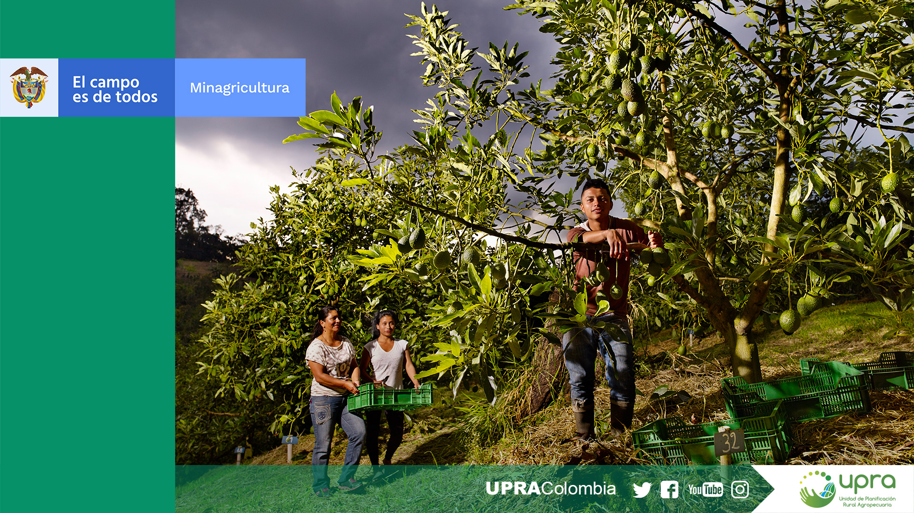
Gracias
MES
04
2022

